Slide 1



۞
تلاوة القرآن الكريم
سورة التكاثر • سورة البيّنة • سورة العلق • سورة التين …
الصف الثاني الابتدائي – الفصل الدراسي الأول
الدروس ١ – ١١

Slide 2
فهرس الدروس
اضغط على الدرس للانتقال إليه
الدرس الثالث
٣
الدرس الثاني
٢
الدرس الأول
١
سورة البيّنة (٢)
سورة البيّنة (١)
سورة التكاثر
الآيات ٦ – ٨
الآيات ١ – ٥
الآيات ١ – ٨
الدرس السادس
٦
الدرس الخامس
٥
الدرس الرابع
٤
سورة التين
سورة العلق (٢)
سورة العلق (١)
الآيات ١ – ٨
الآيات ٩ – ١٩
الآيات ١ – ٨
الدرس التاسع
٩
الدرس الثامن
٨
الدرس السابع
٧
سورة الفجر (١)
سورة الليل (٢)
سورة الليل (١)
الآيات ١ – ١٤
الآيات ١٢ – ٢١
الآيات ١ – ١١
الدرس الحادي عشر
١١
الدرس العاشر
١٠
سورة الفجر (٣)
سورة الفجر (٢)
الآيات ٢١ – ٣٠
الآيات ١٥ – ٢٠

Slide 3

١
الدرس الأول
سورة التكاثر
الآيات ١ – ٨

Slide 4
من فضائلِ القرآنِ الكريم
١
الدرس الأول
۞
قال رسولُ الله ﷺ:
«خَيْرُكُمْ مَنْ تَعَلَّمَ الْقُرْآنَ وَعَلَّمَهُ»
(رواه البخاري)

Slide 5
أهدافُ الدرس
١
الدرس الأول • سورة التكاثر • الآيات ١ – ٨
عَزِيزِي الطَّالِب: مِنَ المُتَوَقَّعِ في نِهَايَةِ دَرْسِنَا أن تكُون قَادرًا على:
الاستماع إلى تلاوة الآيات الكريمة ومحاكاتها.
١
تلاوة الآيات الكريمة تلاوة صحيحة.
٢
تعرّف معاني المفردات القرآنية.
٣
استنتاج ما ترشد إليه الآيات الكريمة.
٤

Slide 6
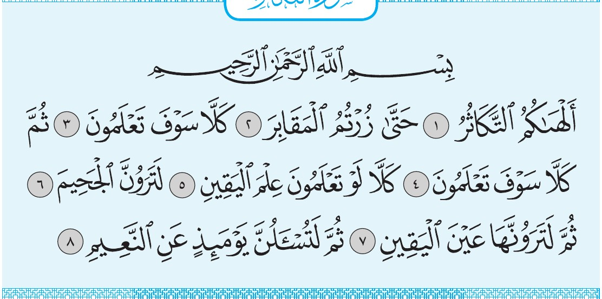

سورة التكاثر
١
الدرس الأول • الآيات ١ – ٨
أستمعُ وأُردِّد
الشيخ
محمود خليل الحصري
الشيخ
عبد الباسط عبد الصمد
الشيخ
محمد صديق المنشاوي
الشيخ
ماهر المعيقلي
المصحف المعلّم
اضغط على السماعة للتشغيل أو الإيقاف

Slide 7
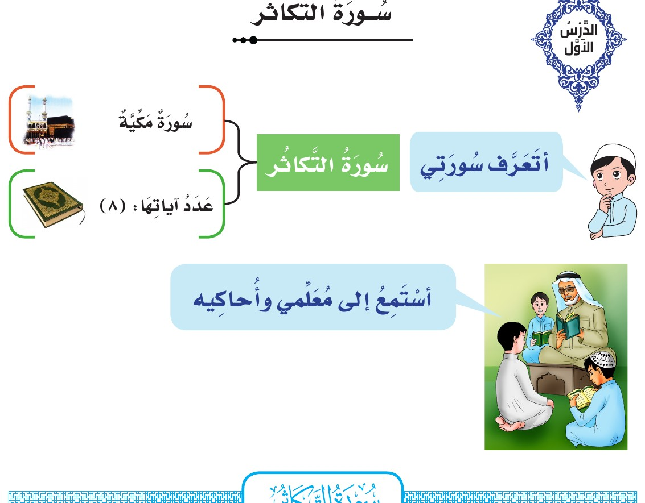
أنشطةُ الدرس
١
سورة التكاثر • كتاب التلاوة ص ١٢

Slide 8
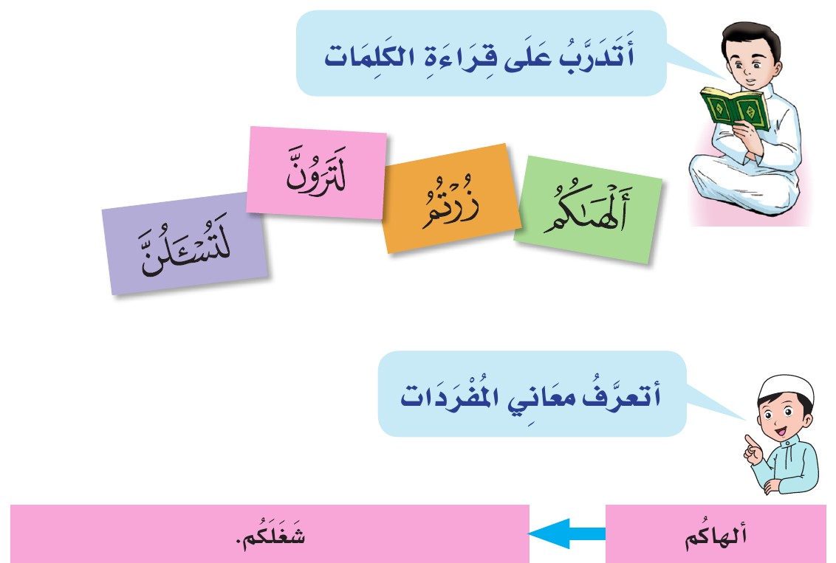
أنشطةُ الدرس
١
سورة التكاثر • كتاب التلاوة ص ١٣

Slide 9
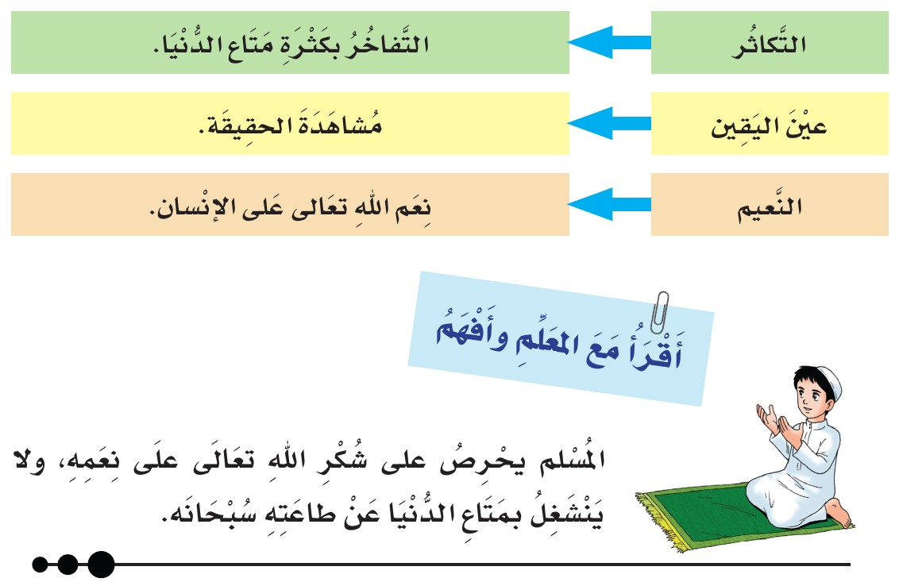
أنشطةُ الدرس
١
سورة التكاثر • كتاب التلاوة ص ١٣

Slide 10
٢
الدرس الثاني
سورة البيّنة (١)
الآيات ١ – ٥

Slide 11
من فضائلِ القرآنِ الكريم
٢
الدرس الثاني
۞
قال رسولُ الله ﷺ:
«اقْرَءُوا الْقُرْآنَ؛ فَإِنَّهُ يَأْتِي يَوْمَ الْقِيَامَةِ شَفِيعًا لِأَصْحَابِهِ»
(رواه مسلم)

Slide 12
أهدافُ الدرس
٢
الدرس الثاني • سورة البيّنة (١) • الآيات ١ – ٥
عَزِيزِي الطَّالِب: مِنَ المُتَوَقَّعِ في نِهَايَةِ دَرْسِنَا أن تكُون قَادرًا على:
الاستماع إلى تلاوة الآيات الكريمة ومحاكاتها.
١
تلاوة الآيات الكريمة تلاوة صحيحة.
٢
تعرّف معاني المفردات القرآنية.
٣
استنتاج ما ترشد إليه الآيات الكريمة.
٤

Slide 13
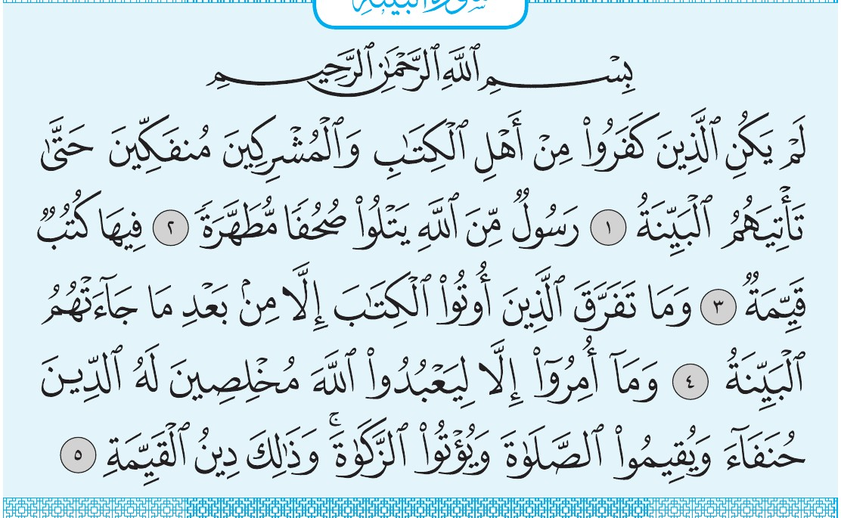
سورة البيّنة (١)
٢
الدرس الثاني • الآيات ١ – ٥
أستمعُ وأُردِّد
الشيخ
محمود خليل الحصري
الشيخ
عبد الباسط عبد الصمد
الشيخ
محمد صديق المنشاوي
الشيخ
ماهر المعيقلي
المصحف المعلّم
اضغط على السماعة للتشغيل أو الإيقاف

Slide 14
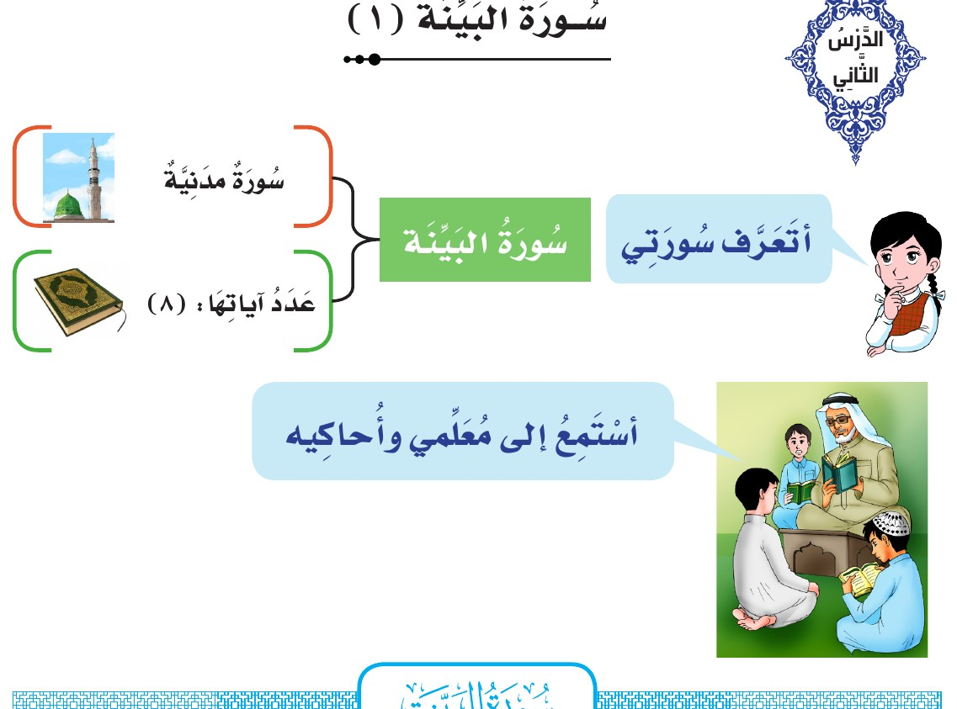
أنشطةُ الدرس
٢
سورة البيّنة (١) • كتاب التلاوة ص ١٤

Slide 15
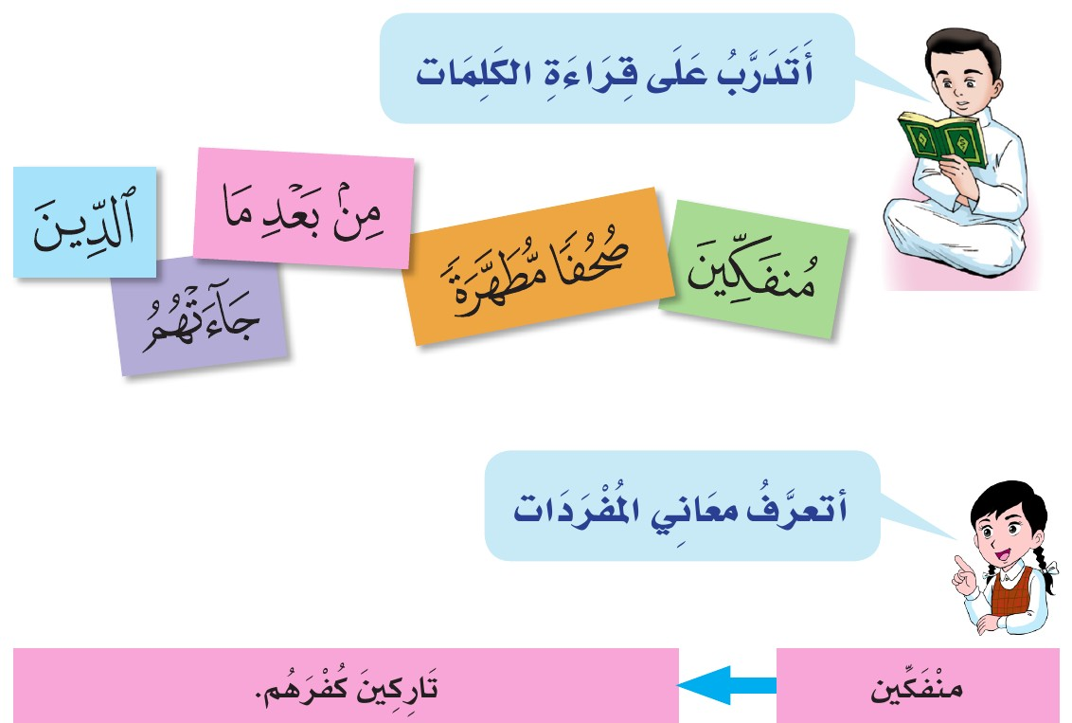
أنشطةُ الدرس
٢
سورة البيّنة (١) • كتاب التلاوة ص ١٥

Slide 16
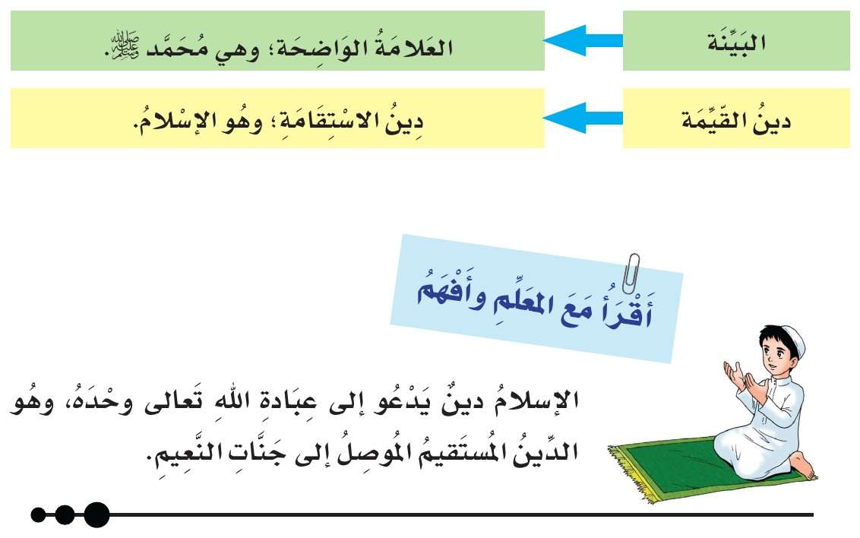
أنشطةُ الدرس
٢
سورة البيّنة (١) • كتاب التلاوة ص ١٥

Slide 17
٣
الدرس الثالث
سورة البيّنة (٢)
الآيات ٦ – ٨

Slide 18
من فضائلِ القرآنِ الكريم
٣
الدرس الثالث
۞
قال رسولُ الله ﷺ:
«مَنْ قَرَأَ حَرْفًا مِنْ كِتَابِ اللَّهِ فَلَهُ بِهِ حَسَنَةٌ، وَالْحَسَنَةُ بِعَشْرِ أَمْثَالِهَا، لَا أَقُولُ الم حَرْفٌ، وَلَكِنْ أَلِفٌ حَرْفٌ، وَلَامٌ حَرْفٌ، وَمِيمٌ حَرْفٌ»
(رواه الترمذي)

Slide 19
أهدافُ الدرس
٣
الدرس الثالث • سورة البيّنة (٢) • الآيات ٦ – ٨
عَزِيزِي الطَّالِب: مِنَ المُتَوَقَّعِ في نِهَايَةِ دَرْسِنَا أن تكُون قَادرًا على:
الاستماع إلى تلاوة الآيات الكريمة ومحاكاتها.
١
تلاوة الآيات الكريمة تلاوة صحيحة.
٢
تعرّف معاني المفردات القرآنية.
٣
استنتاج ما ترشد إليه الآيات الكريمة.
٤

Slide 20
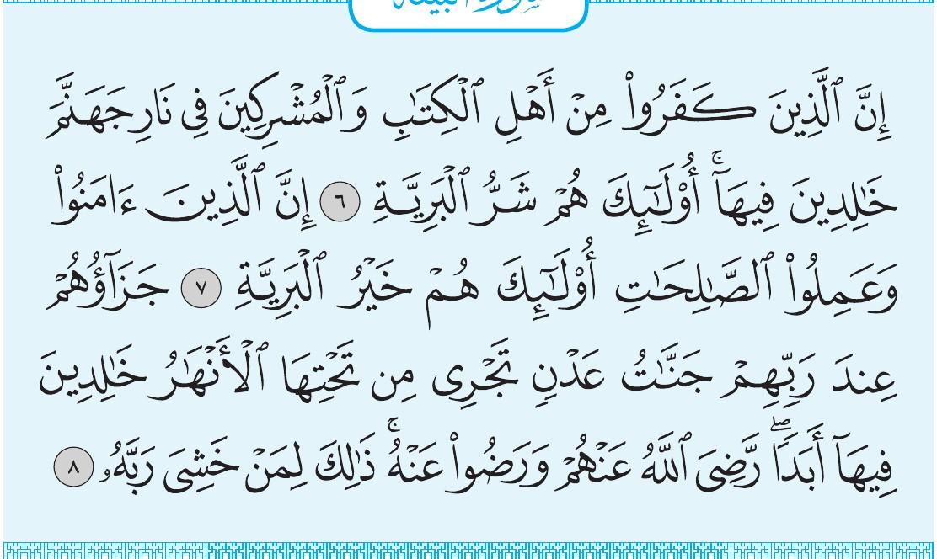
سورة البيّنة (٢)
٣
الدرس الثالث • الآيات ٦ – ٨
أستمعُ وأُردِّد
الشيخ
محمود خليل الحصري
الشيخ
عبد الباسط عبد الصمد
الشيخ
محمد صديق المنشاوي
الشيخ
ماهر المعيقلي
المصحف المعلّم
اضغط على السماعة للتشغيل أو الإيقاف

Slide 21
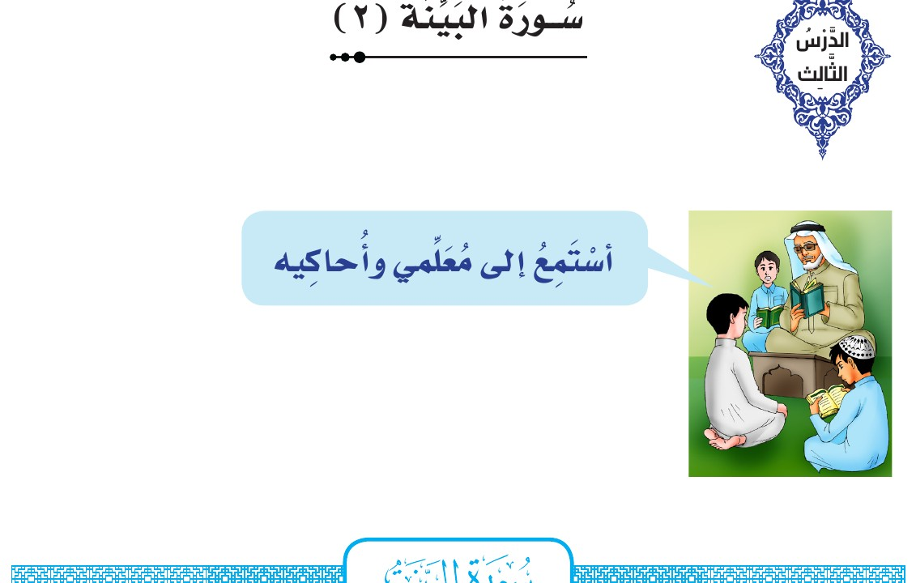
أنشطةُ الدرس
٣
سورة البيّنة (٢) • كتاب التلاوة ص ١٦

Slide 22
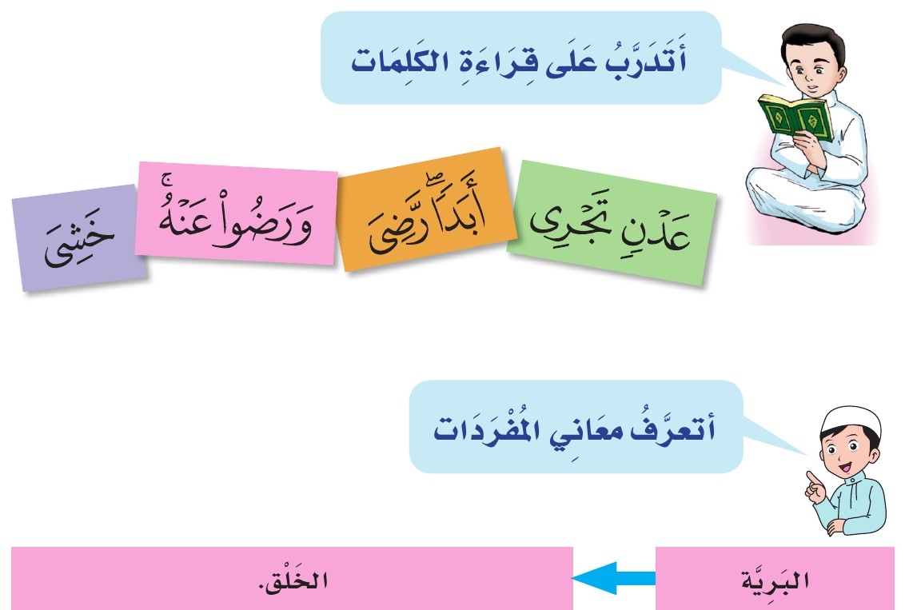
أنشطةُ الدرس
٣
سورة البيّنة (٢) • كتاب التلاوة ص ١٧

Slide 23
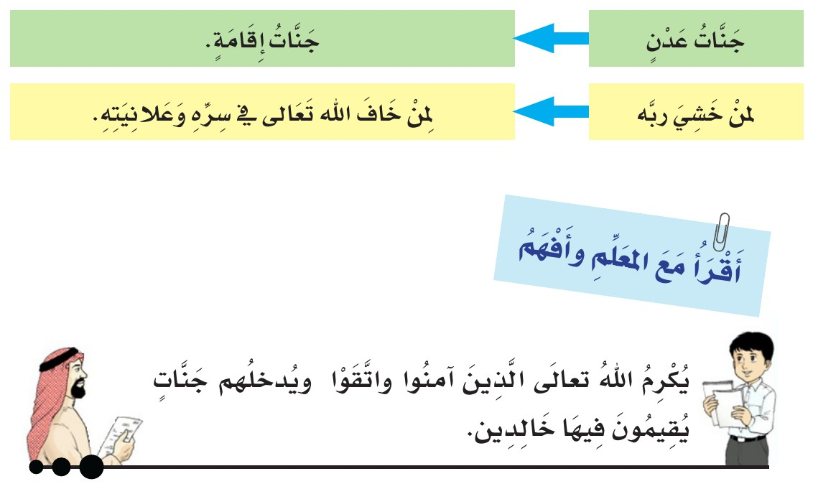
أنشطةُ الدرس
٣
سورة البيّنة (٢) • كتاب التلاوة ص ١٧

Slide 24
٤
الدرس الرابع
سورة العلق (١)
الآيات ١ – ٨

Slide 25
من فضائلِ القرآنِ الكريم
٤
الدرس الرابع
۞
قال رسولُ الله ﷺ:
«الْمَاهِرُ بِالْقُرْآنِ مَعَ السَّفَرَةِ الْكِرَامِ الْبَرَرَةِ، وَالَّذِي يَقْرَأُ الْقُرْآنَ وَيَتَتَعْتَعُ فِيهِ وَهُوَ عَلَيْهِ شَاقٌّ لَهُ أَجْرَانِ»
(متفق عليه، واللفظ لمسلم)

Slide 26
أهدافُ الدرس
٤
الدرس الرابع • سورة العلق (١) • الآيات ١ – ٨
عَزِيزِي الطَّالِب: مِنَ المُتَوَقَّعِ في نِهَايَةِ دَرْسِنَا أن تكُون قَادرًا على:
الاستماع إلى تلاوة الآيات الكريمة ومحاكاتها.
١
تلاوة الآيات الكريمة تلاوة صحيحة.
٢
تعرّف معاني المفردات القرآنية.
٣
استنتاج ما ترشد إليه الآيات الكريمة.
٤

Slide 27
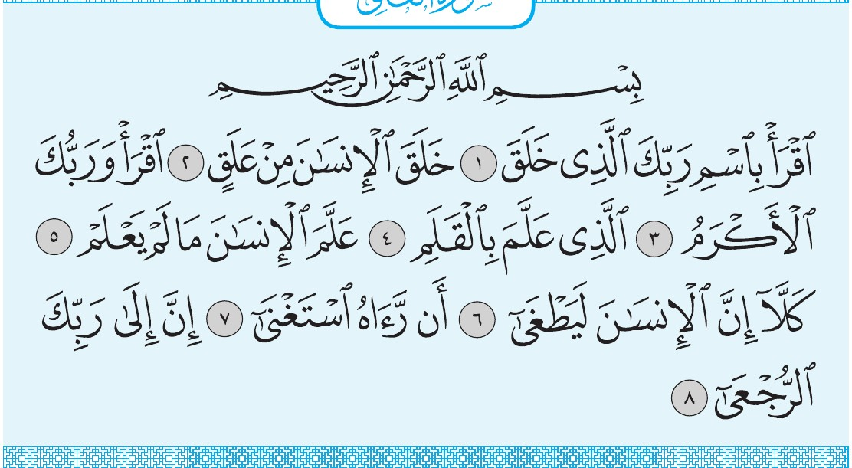
سورة العلق (١)
٤
الدرس الرابع • الآيات ١ – ٨
أستمعُ وأُردِّد
الشيخ
محمود خليل الحصري
الشيخ
عبد الباسط عبد الصمد
الشيخ
محمد صديق المنشاوي
الشيخ
ماهر المعيقلي
المصحف المعلّم
اضغط على السماعة للتشغيل أو الإيقاف

Slide 28
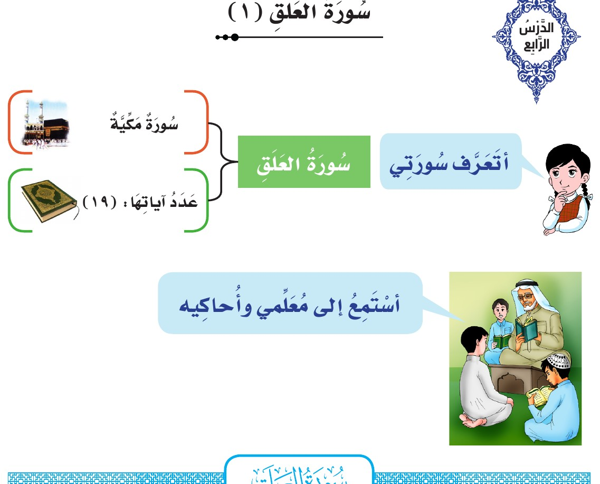
أنشطةُ الدرس
٤
سورة العلق (١) • كتاب التلاوة ص ١٨

Slide 29
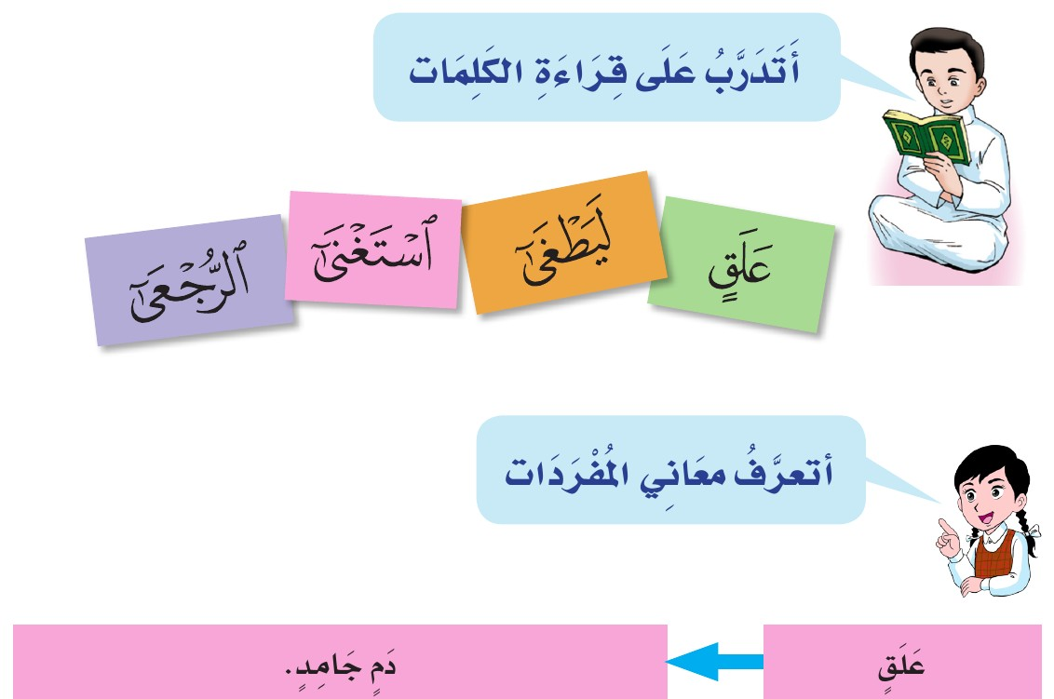
أنشطةُ الدرس
٤
سورة العلق (١) • كتاب التلاوة ص ١٩

Slide 30
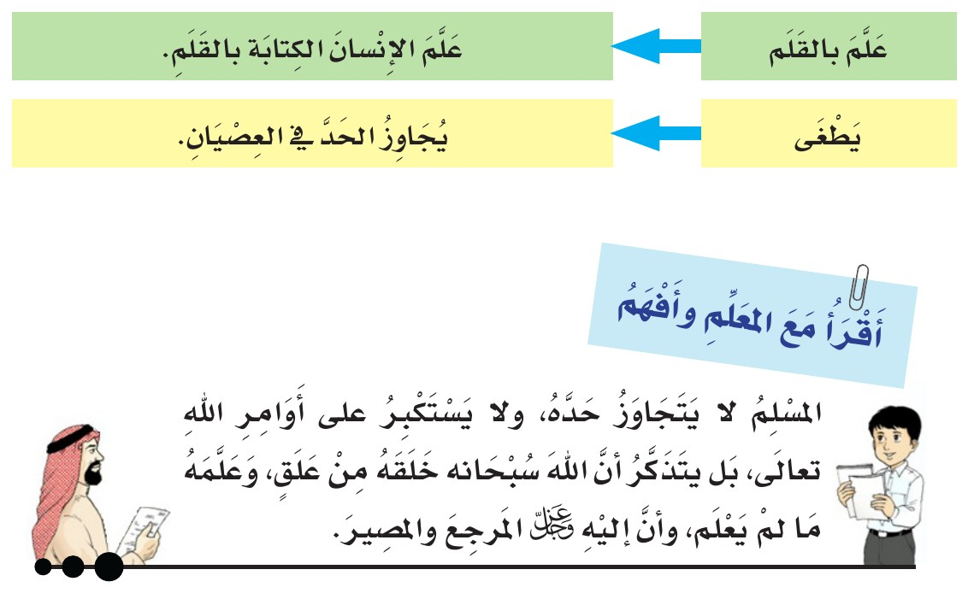
أنشطةُ الدرس
٤
سورة العلق (١) • كتاب التلاوة ص ١٩

Slide 31
٥
الدرس الخامس
سورة العلق (٢)
الآيات ٩ – ١٩

Slide 32
من فضائلِ القرآنِ الكريم
٥
الدرس الخامس
۞
قال رسولُ الله ﷺ:
«يُقَالُ لِصَاحِبِ الْقُرْآنِ: اقْرَأْ وَارْتَقِ وَرَتِّلْ كَمَا كُنْتَ تُرَتِّلُ فِي الدُّنْيَا؛ فَإِنَّ مَنْزِلَكَ عِنْدَ آخِرِ آيَةٍ تَقْرَؤُهَا»
(رواه أبو داود والترمذي)

Slide 33
أهدافُ الدرس
٥
الدرس الخامس • سورة العلق (٢) • الآيات ٩ – ١٩
عَزِيزِي الطَّالِب: مِنَ المُتَوَقَّعِ في نِهَايَةِ دَرْسِنَا أن تكُون قَادرًا على:
الاستماع إلى تلاوة الآيات الكريمة ومحاكاتها.
١
تلاوة الآيات الكريمة تلاوة صحيحة.
٢
تعرّف معاني المفردات القرآنية.
٣
استنتاج ما ترشد إليه الآيات الكريمة.
٤

Slide 34
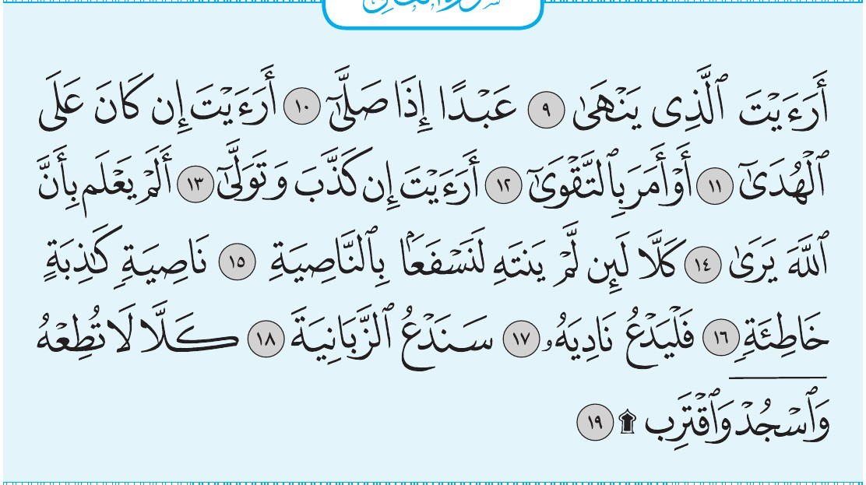
سورة العلق (٢)
٥
الدرس الخامس • الآيات ٩ – ١٩
أستمعُ وأُردِّد
الشيخ
محمود خليل الحصري
الشيخ
عبد الباسط عبد الصمد
الشيخ
محمد صديق المنشاوي
الشيخ
ماهر المعيقلي
المصحف المعلّم
اضغط على السماعة للتشغيل أو الإيقاف

Slide 35
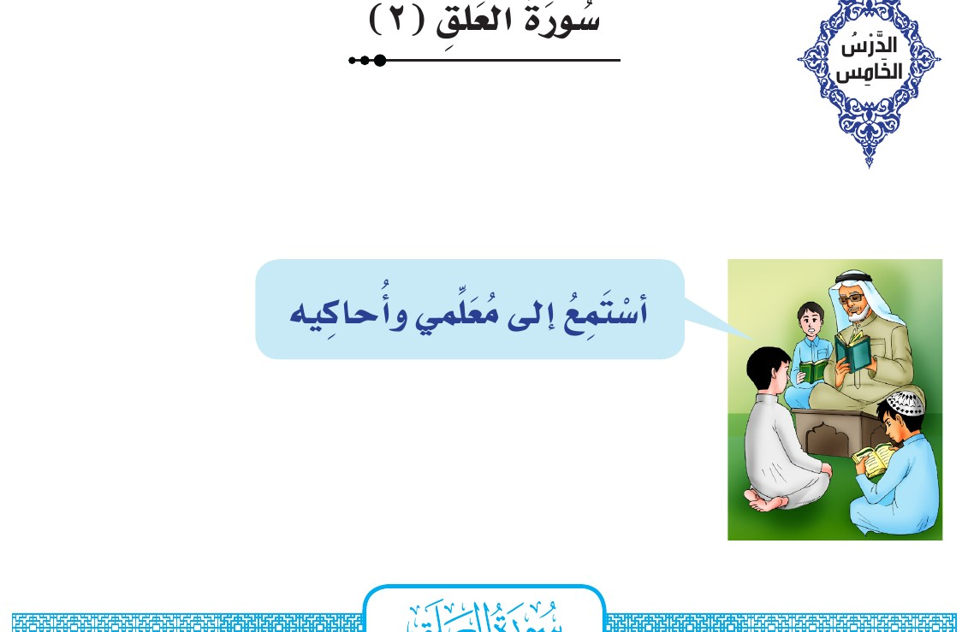
أنشطةُ الدرس
٥
سورة العلق (٢) • كتاب التلاوة ص ٢٠

Slide 36
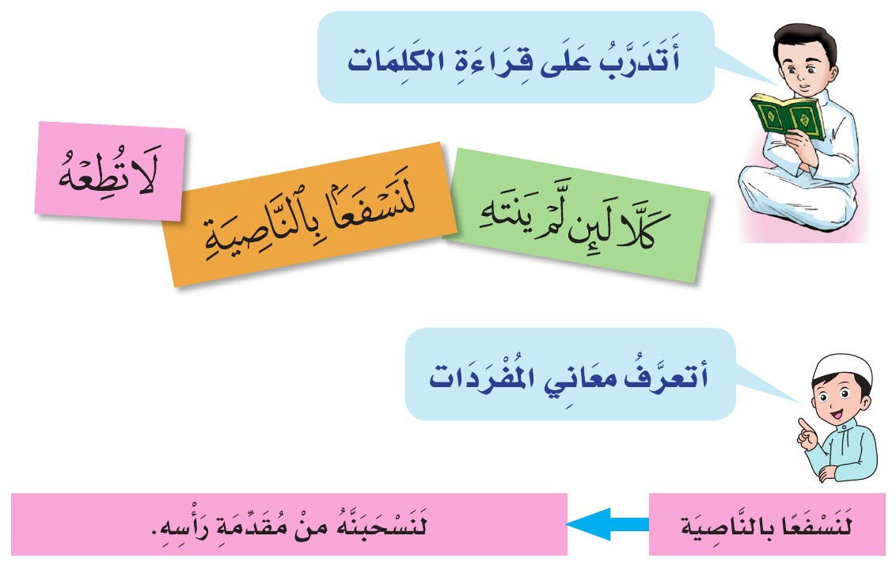
أنشطةُ الدرس
٥
سورة العلق (٢) • كتاب التلاوة ص ٢١

Slide 37
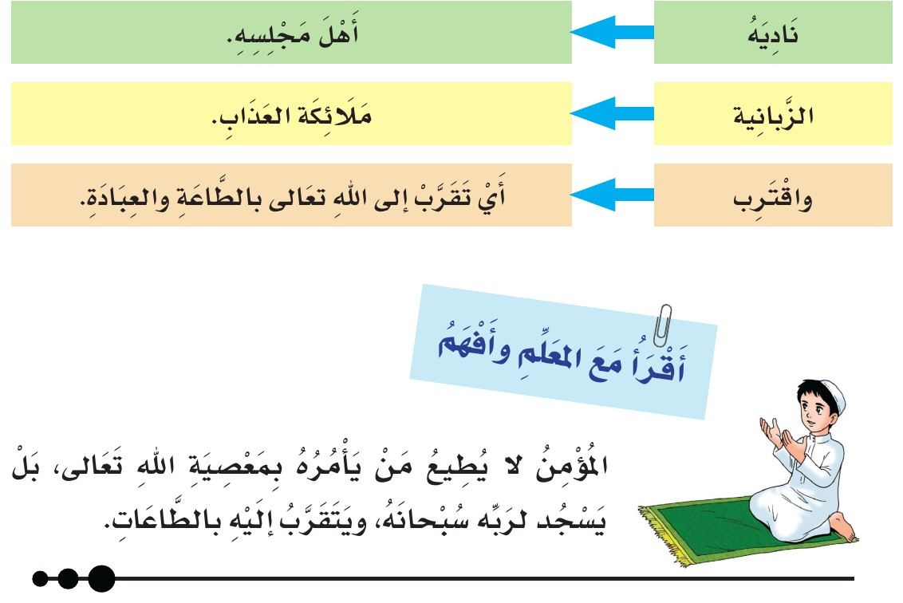
أنشطةُ الدرس
٥
سورة العلق (٢) • كتاب التلاوة ص ٢١

Slide 38
٦
الدرس السادس
سورة التين
الآيات ١ – ٨

Slide 39
من فضائلِ القرآنِ الكريم
٦
الدرس السادس
۞
قال رسولُ الله ﷺ:
«إِنَّ اللَّهَ يَرْفَعُ بِهَذَا الْكِتَابِ أَقْوَامًا، وَيَضَعُ بِهِ آخَرِينَ»
(رواه مسلم)

Slide 40
أهدافُ الدرس
٦
الدرس السادس • سورة التين • الآيات ١ – ٨
عَزِيزِي الطَّالِب: مِنَ المُتَوَقَّعِ في نِهَايَةِ دَرْسِنَا أن تكُون قَادرًا على:
الاستماع إلى تلاوة الآيات الكريمة ومحاكاتها.
١
تلاوة الآيات الكريمة تلاوة صحيحة.
٢
تعرّف معاني المفردات القرآنية.
٣
استنتاج ما ترشد إليه الآيات الكريمة.
٤

Slide 41
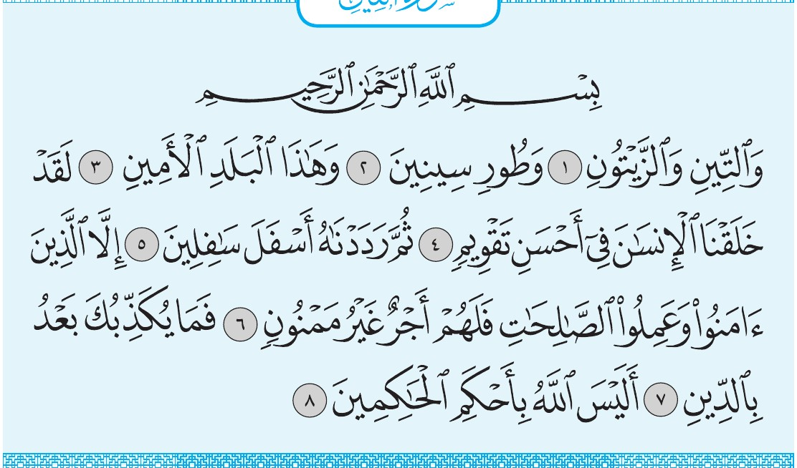
سورة التين
٦
الدرس السادس • الآيات ١ – ٨
أستمعُ وأُردِّد
الشيخ
محمود خليل الحصري
الشيخ
عبد الباسط عبد الصمد
الشيخ
محمد صديق المنشاوي
الشيخ
ماهر المعيقلي
المصحف المعلّم
اضغط على السماعة للتشغيل أو الإيقاف

Slide 42
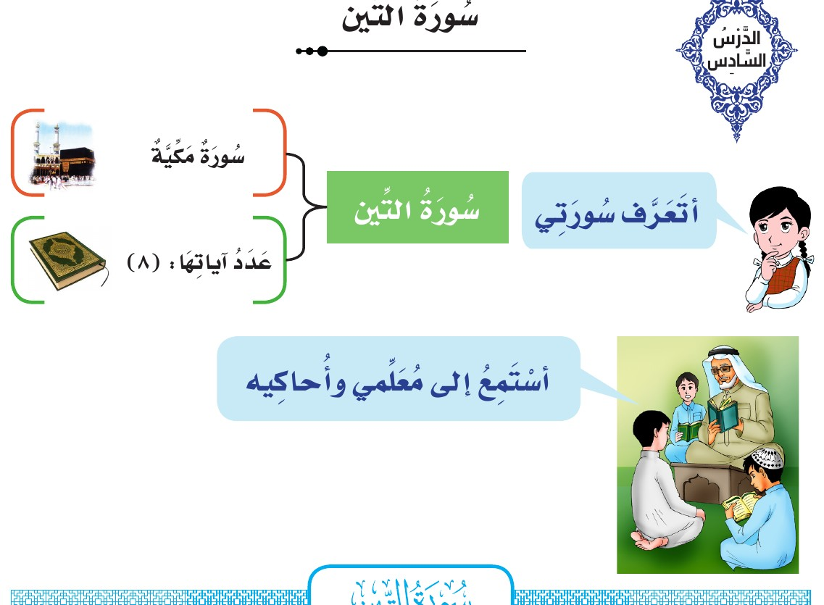
أنشطةُ الدرس
٦
سورة التين • كتاب التلاوة ص ٢٢

Slide 43
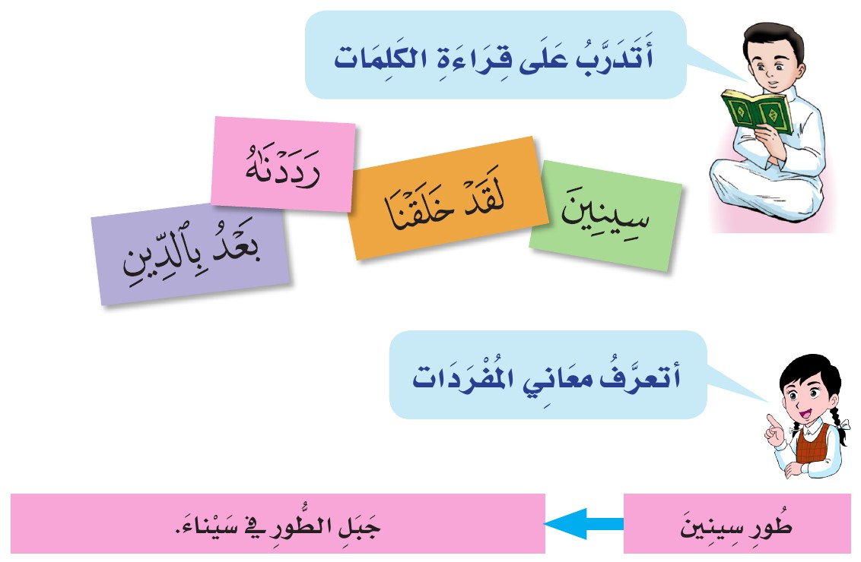
أنشطةُ الدرس
٦
سورة التين • كتاب التلاوة ص ٢٣

Slide 44
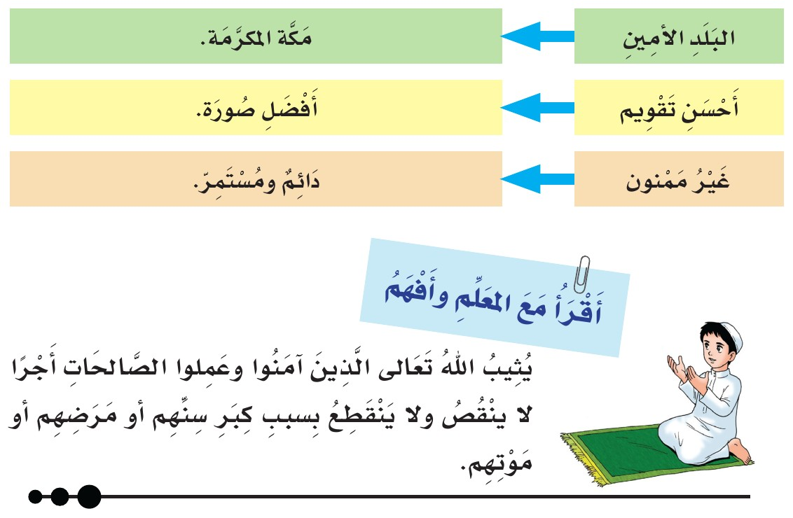
أنشطةُ الدرس
٦
سورة التين • كتاب التلاوة ص ٢٣

Slide 45
٧
الدرس السابع
سورة الليل (١)
الآيات ١ – ١١

Slide 46
من فضائلِ القرآنِ الكريم
٧
الدرس السابع
۞
قال رسولُ الله ﷺ:
«مَا اجْتَمَعَ قَوْمٌ فِي بَيْتٍ مِنْ بُيُوتِ اللَّهِ يَتْلُونَ كِتَابَ اللَّهِ وَيَتَدَارَسُونَهُ بَيْنَهُمْ، إِلَّا نَزَلَتْ عَلَيْهِمُ السَّكِينَةُ، وَغَشِيَتْهُمُ الرَّحْمَةُ، وَحَفَّتْهُمُ الْمَلَائِكَةُ، وَذَكَرَهُمُ اللَّهُ فِيمَنْ عِنْدَهُ»
(رواه مسلم)

Slide 47
أهدافُ الدرس
٧
الدرس السابع • سورة الليل (١) • الآيات ١ – ١١
عَزِيزِي الطَّالِب: مِنَ المُتَوَقَّعِ في نِهَايَةِ دَرْسِنَا أن تكُون قَادرًا على:
الاستماع إلى تلاوة الآيات الكريمة ومحاكاتها.
١
تلاوة الآيات الكريمة تلاوة صحيحة.
٢
تعرّف معاني المفردات القرآنية.
٣
استنتاج ما ترشد إليه الآيات الكريمة.
٤

Slide 48
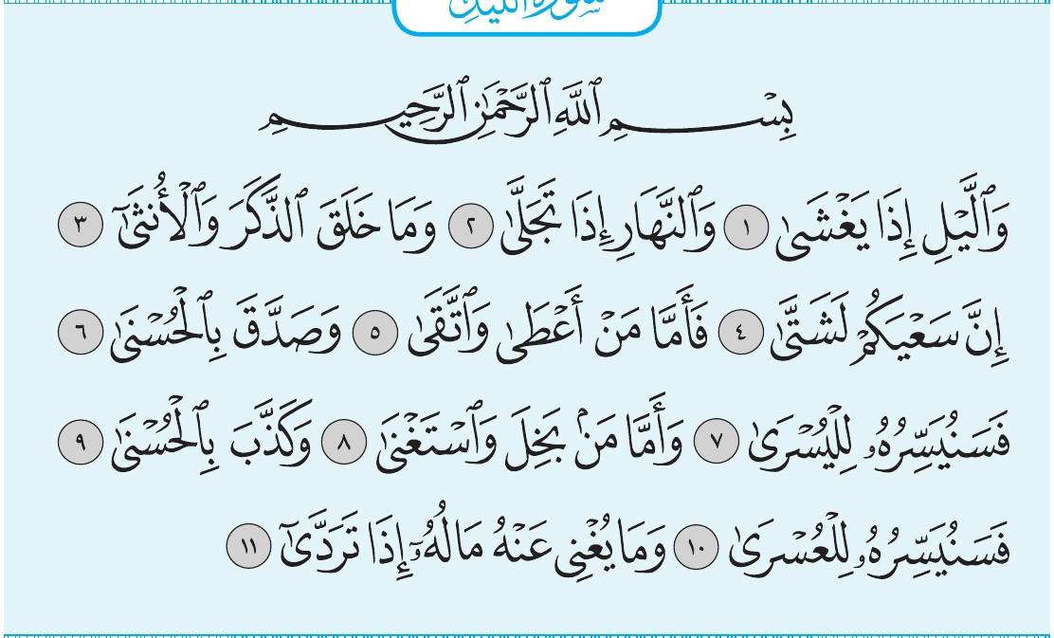
سورة الليل (١)
٧
الدرس السابع • الآيات ١ – ١١
أستمعُ وأُردِّد
الشيخ
محمود خليل الحصري
الشيخ
عبد الباسط عبد الصمد
الشيخ
محمد صديق المنشاوي
الشيخ
ماهر المعيقلي
المصحف المعلّم
اضغط على السماعة للتشغيل أو الإيقاف

Slide 49
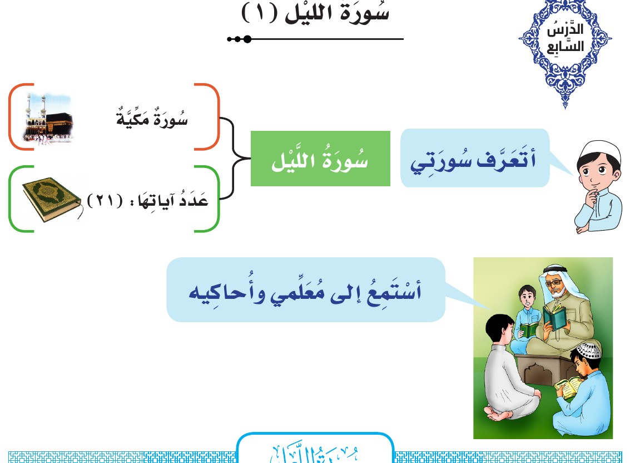
أنشطةُ الدرس
٧
سورة الليل (١) • كتاب التلاوة ص ٢٤

Slide 50
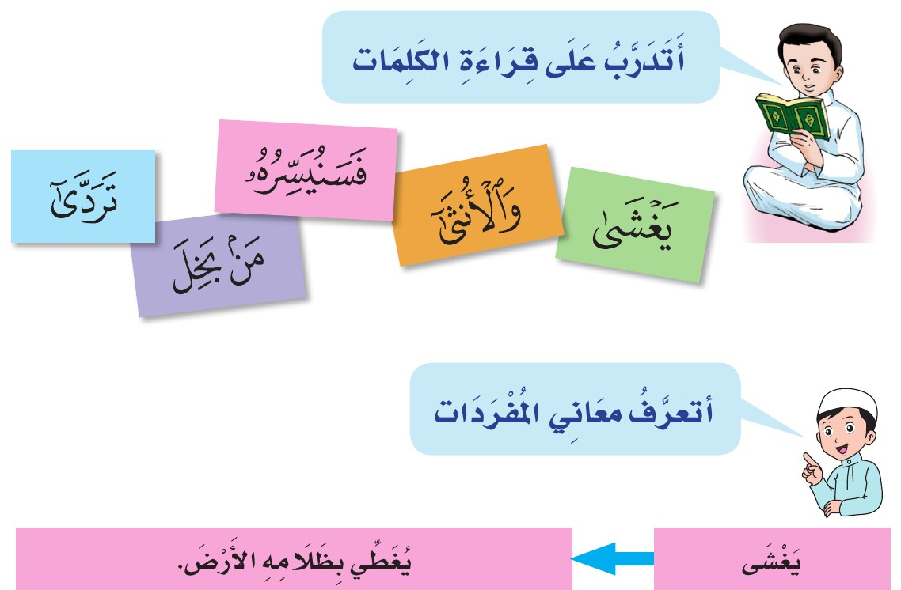
أنشطةُ الدرس
٧
سورة الليل (١) • كتاب التلاوة ص ٢٥

Slide 51
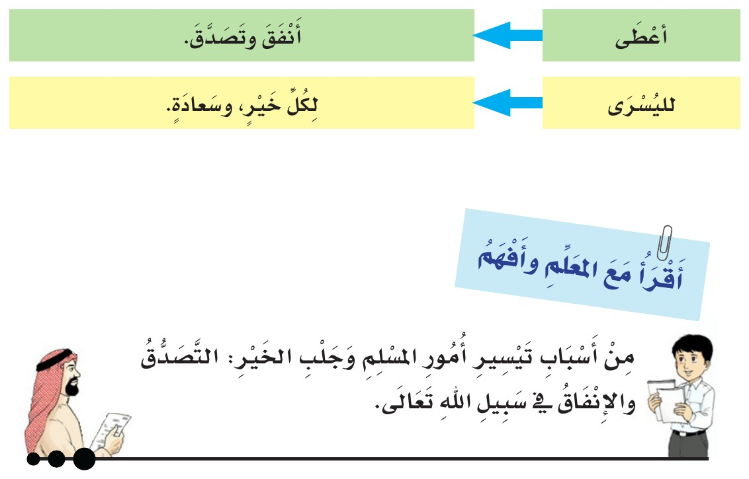
أنشطةُ الدرس
٧
سورة الليل (١) • كتاب التلاوة ص ٢٥

Slide 52
٨
الدرس الثامن
سورة الليل (٢)
الآيات ١٢ – ٢١

Slide 53
من فضائلِ القرآنِ الكريم
٨
الدرس الثامن
۞
قال رسولُ الله ﷺ:
«مَثَلُ الْمُؤْمِنِ الَّذِي يَقْرَأُ الْقُرْآنَ مَثَلُ الْأُتْرُجَّةِ: رِيحُهَا طَيِّبٌ، وَطَعْمُهَا طَيِّبٌ»
(متفق عليه)

Slide 54
أهدافُ الدرس
٨
الدرس الثامن • سورة الليل (٢) • الآيات ١٢ – ٢١
عَزِيزِي الطَّالِب: مِنَ المُتَوَقَّعِ في نِهَايَةِ دَرْسِنَا أن تكُون قَادرًا على:
الاستماع إلى تلاوة الآيات الكريمة ومحاكاتها.
١
تلاوة الآيات الكريمة تلاوة صحيحة.
٢
تعرّف معاني المفردات القرآنية.
٣
استنتاج ما ترشد إليه الآيات الكريمة.
٤

Slide 55
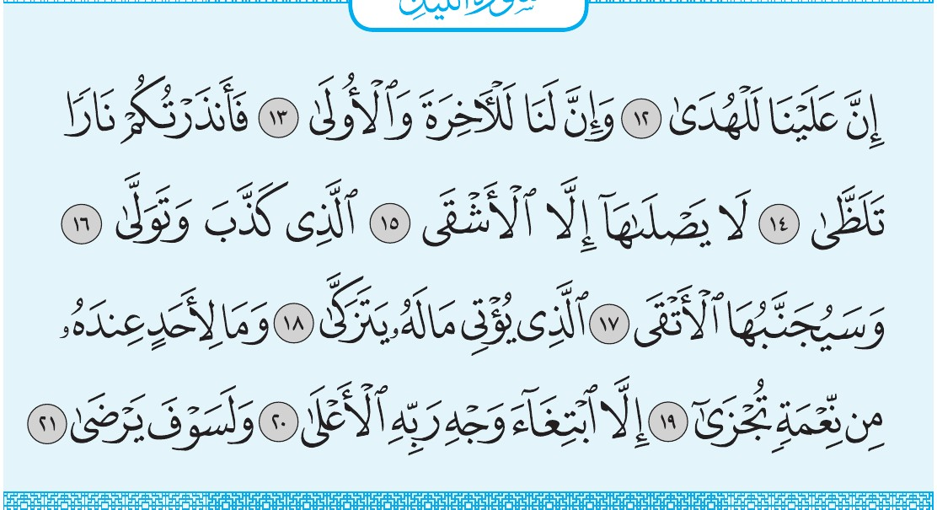
سورة الليل (٢)
٨
الدرس الثامن • الآيات ١٢ – ٢١
أستمعُ وأُردِّد
الشيخ
محمود خليل الحصري
الشيخ
عبد الباسط عبد الصمد
الشيخ
محمد صديق المنشاوي
الشيخ
ماهر المعيقلي
المصحف المعلّم
اضغط على السماعة للتشغيل أو الإيقاف

Slide 56
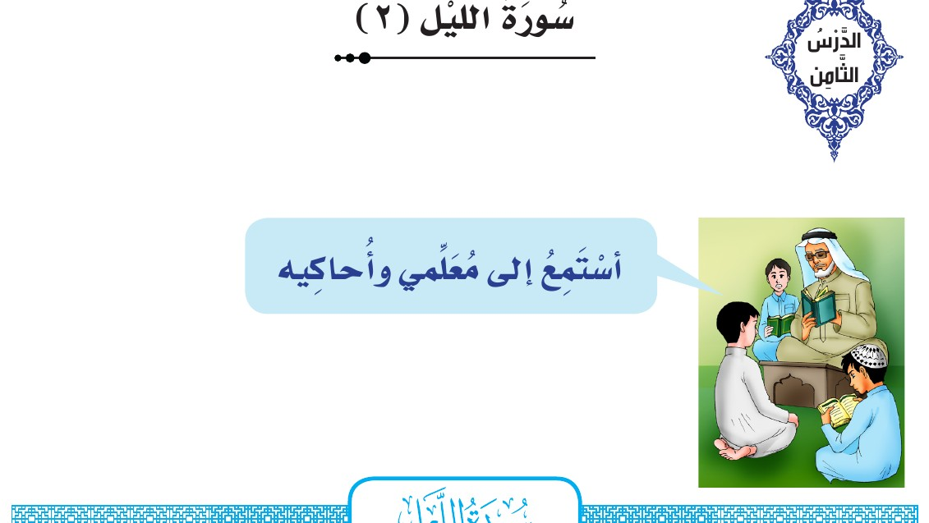
أنشطةُ الدرس
٨
سورة الليل (٢) • كتاب التلاوة ص ٢٦

Slide 57
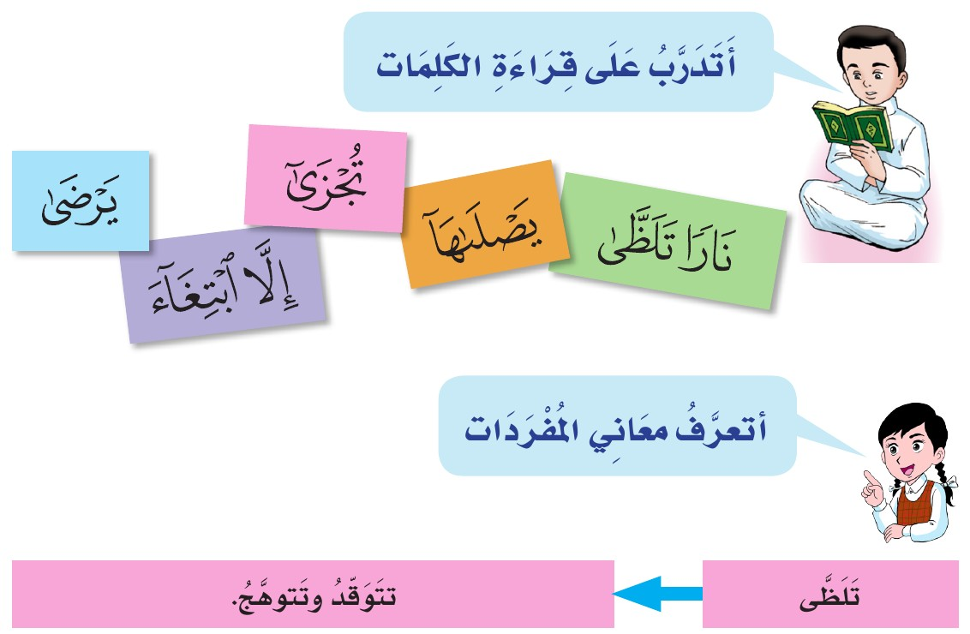
أنشطةُ الدرس
٨
سورة الليل (٢) • كتاب التلاوة ص ٢٧

Slide 58
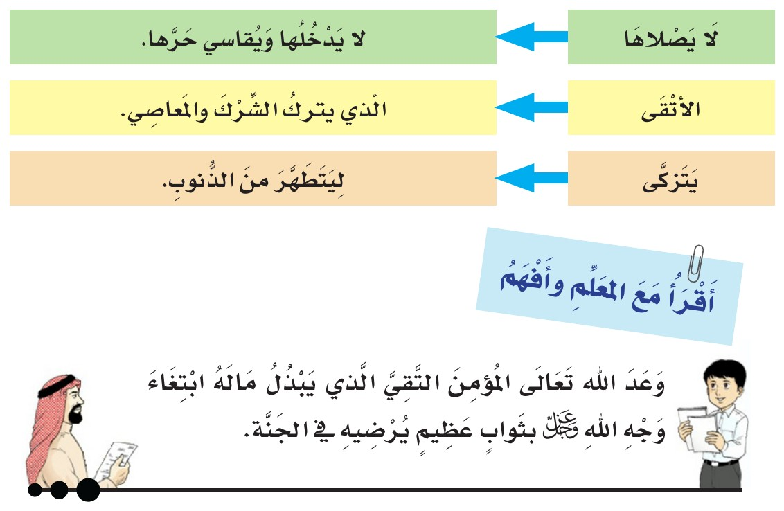
أنشطةُ الدرس
٨
سورة الليل (٢) • كتاب التلاوة ص ٢٧

Slide 59
٩
الدرس التاسع
سورة الفجر (١)
الآيات ١ – ١٤

Slide 60
من فضائلِ القرآنِ الكريم
٩
الدرس التاسع
۞
قال رسولُ الله ﷺ:
«لَا حَسَدَ إِلَّا فِي اثْنَتَيْنِ: رَجُلٌ آتَاهُ اللَّهُ الْقُرْآنَ فَهُوَ يَقُومُ بِهِ آنَاءَ اللَّيْلِ وَآنَاءَ النَّهَارِ، وَرَجُلٌ آتَاهُ اللَّهُ مَالًا فَهُوَ يُنْفِقُهُ آنَاءَ اللَّيْلِ وَآنَاءَ النَّهَارِ»
(متفق عليه)

Slide 61
أهدافُ الدرس
٩
الدرس التاسع • سورة الفجر (١) • الآيات ١ – ١٤
عَزِيزِي الطَّالِب: مِنَ المُتَوَقَّعِ في نِهَايَةِ دَرْسِنَا أن تكُون قَادرًا على:
الاستماع إلى تلاوة الآيات الكريمة ومحاكاتها.
١
تلاوة الآيات الكريمة تلاوة صحيحة.
٢
تعرّف معاني المفردات القرآنية.
٣
استنتاج ما ترشد إليه الآيات الكريمة.
٤

Slide 62
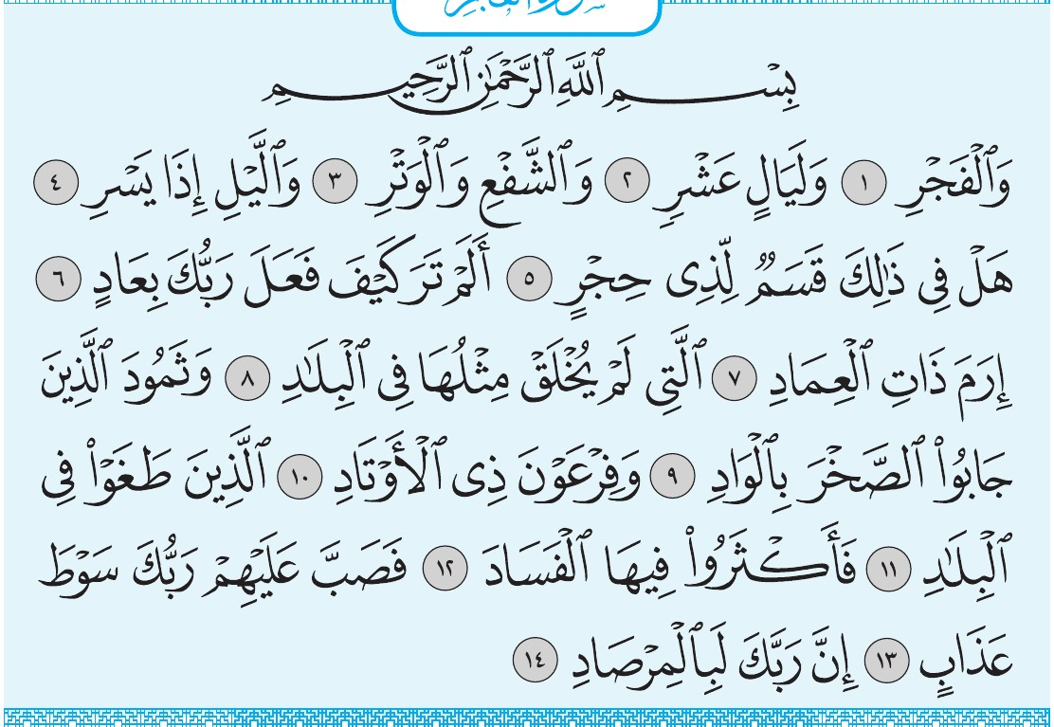
سورة الفجر (١)
٩
الدرس التاسع • الآيات ١ – ١٤
أستمعُ وأُردِّد
الشيخ
محمود خليل الحصري
الشيخ
عبد الباسط عبد الصمد
الشيخ
محمد صديق المنشاوي
الشيخ
ماهر المعيقلي
المصحف المعلّم
اضغط على السماعة للتشغيل أو الإيقاف

Slide 63
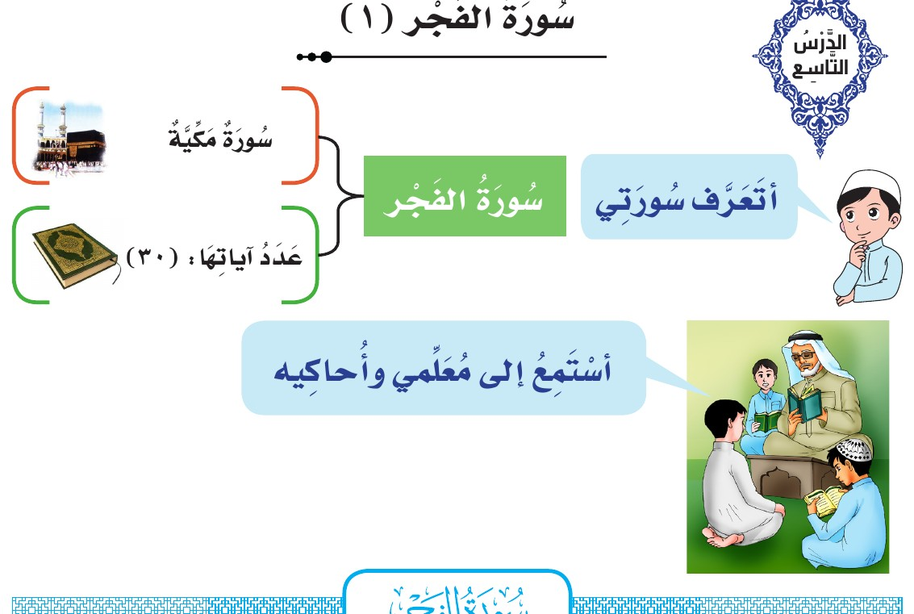
أنشطةُ الدرس
٩
سورة الفجر (١) • كتاب التلاوة ص ٢٨

Slide 64
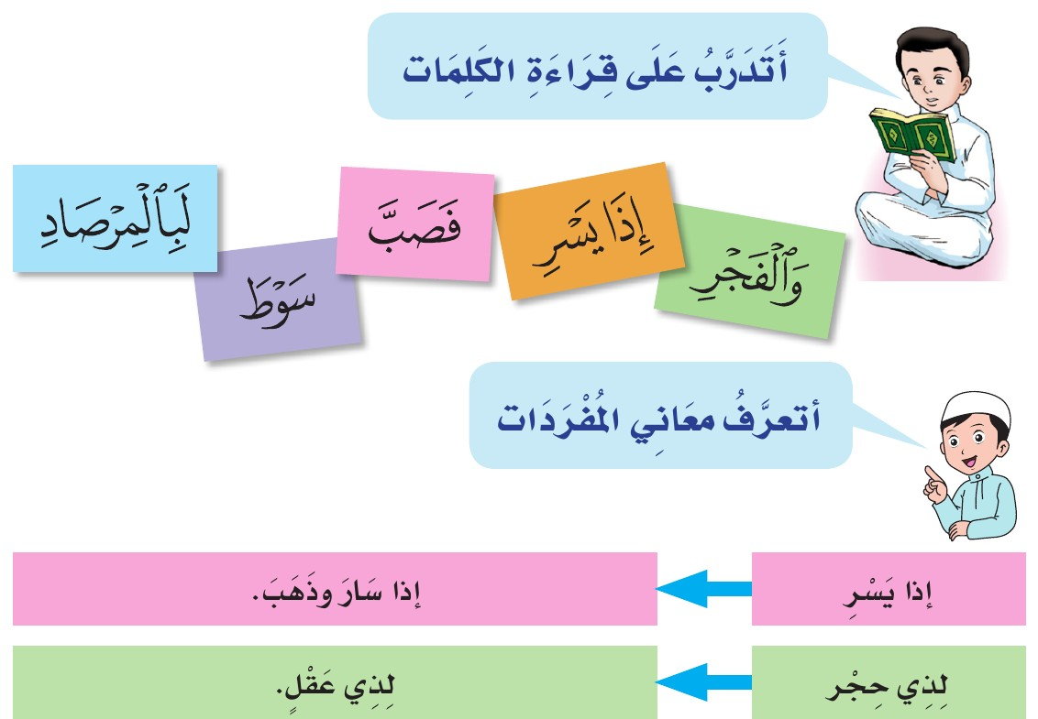
أنشطةُ الدرس
٩
سورة الفجر (١) • كتاب التلاوة ص ٢٩

Slide 65
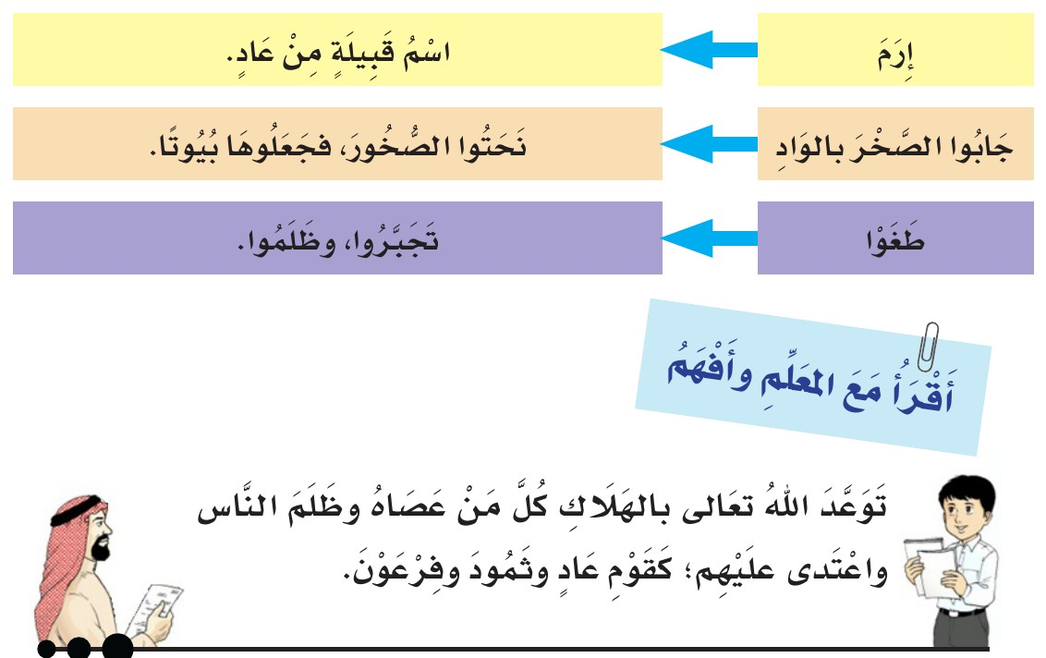
أنشطةُ الدرس
٩
سورة الفجر (١) • كتاب التلاوة ص ٢٩

Slide 66
١٠
الدرس العاشر
سورة الفجر (٢)
الآيات ١٥ – ٢٠

Slide 67
من فضائلِ القرآنِ الكريم
١٠
الدرس العاشر
۞
قال رسولُ الله ﷺ:
«تَعَاهَدُوا هَذَا الْقُرْآنَ، فَوَالَّذِي نَفْسُ مُحَمَّدٍ بِيَدِهِ لَهُوَ أَشَدُّ تَفَلُّتًا مِنَ الْإِبِلِ فِي عُقُلِهَا»
(متفق عليه، واللفظ لمسلم)

Slide 68
أهدافُ الدرس
١٠
الدرس العاشر • سورة الفجر (٢) • الآيات ١٥ – ٢٠
عَزِيزِي الطَّالِب: مِنَ المُتَوَقَّعِ في نِهَايَةِ دَرْسِنَا أن تكُون قَادرًا على:
الاستماع إلى تلاوة الآيات الكريمة ومحاكاتها.
١
تلاوة الآيات الكريمة تلاوة صحيحة.
٢
تعرّف معاني المفردات القرآنية.
٣
استنتاج ما ترشد إليه الآيات الكريمة.
٤

Slide 69
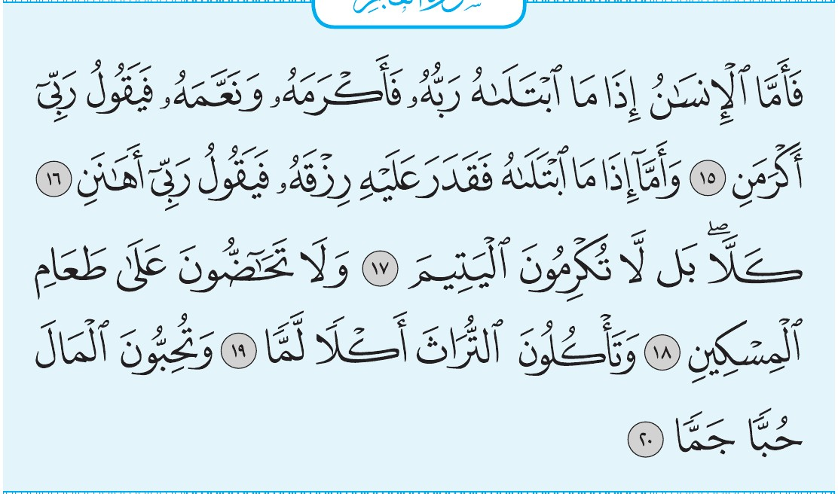
سورة الفجر (٢)
١٠
الدرس العاشر • الآيات ١٥ – ٢٠
أستمعُ وأُردِّد
الشيخ
محمود خليل الحصري
الشيخ
عبد الباسط عبد الصمد
الشيخ
محمد صديق المنشاوي
الشيخ
ماهر المعيقلي
المصحف المعلّم
اضغط على السماعة للتشغيل أو الإيقاف

Slide 70
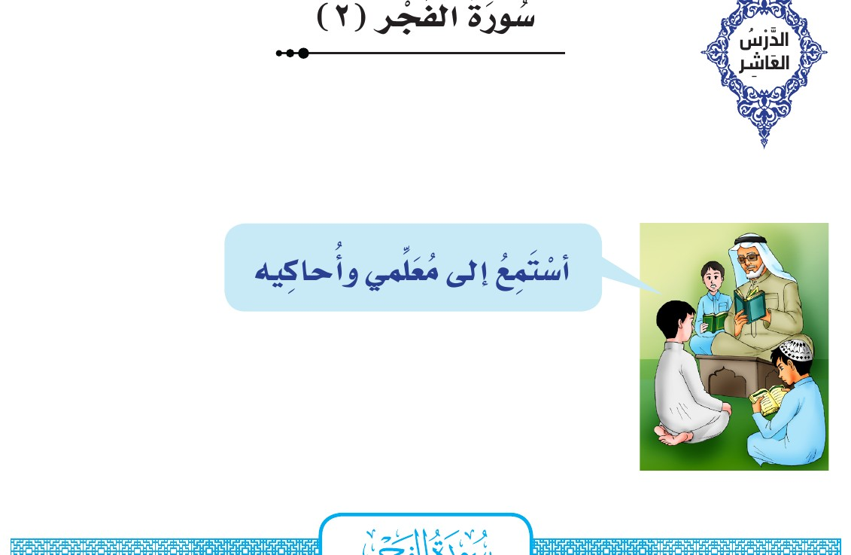
أنشطةُ الدرس
١٠
سورة الفجر (٢) • كتاب التلاوة ص ٣٠

Slide 71
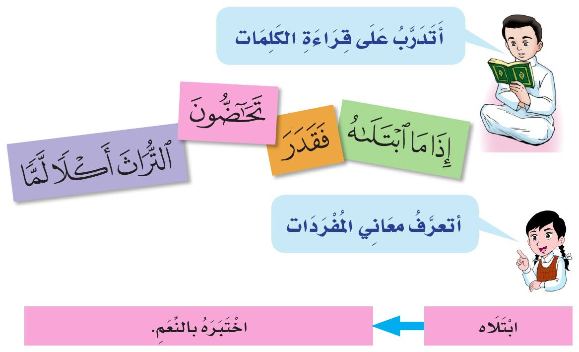
أنشطةُ الدرس
١٠
سورة الفجر (٢) • كتاب التلاوة ص ٣١

Slide 72
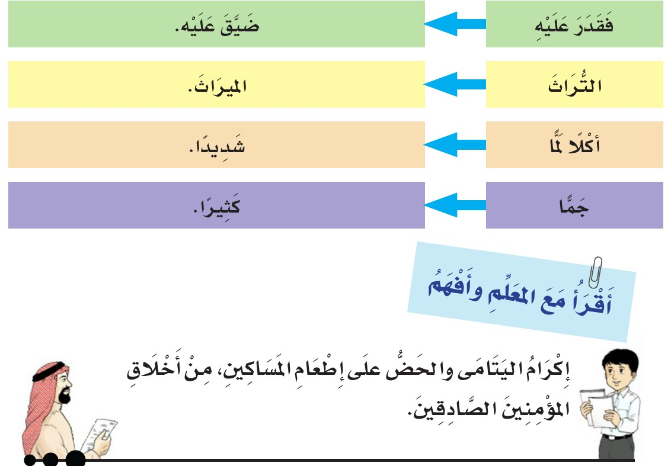
أنشطةُ الدرس
١٠
سورة الفجر (٢) • كتاب التلاوة ص ٣١

Slide 73
١١
الدرس الحادي عشر
سورة الفجر (٣)
الآيات ٢١ – ٣٠

Slide 74
من فضائلِ القرآنِ الكريم
١١
الدرس الحادي عشر
۞
قال رسولُ الله ﷺ:
«إِنَّ لِلَّهِ أَهْلِينَ مِنَ النَّاسِ» قَالُوا: يَا رَسُولَ اللَّهِ، مَنْ هُمْ؟ قَالَ: «هُمْ أَهْلُ الْقُرْآنِ، أَهْلُ اللَّهِ وَخَاصَّتُهُ»
(رواه ابن ماجه وأحمد)

Slide 75
أهدافُ الدرس
١١
الدرس الحادي عشر • سورة الفجر (٣) • الآيات ٢١ – ٣٠
عَزِيزِي الطَّالِب: مِنَ المُتَوَقَّعِ في نِهَايَةِ دَرْسِنَا أن تكُون قَادرًا على:
الاستماع إلى تلاوة الآيات الكريمة ومحاكاتها.
١
تلاوة الآيات الكريمة تلاوة صحيحة.
٢
تعرّف معاني المفردات القرآنية.
٣
استنتاج ما ترشد إليه الآيات الكريمة.
٤

Slide 76
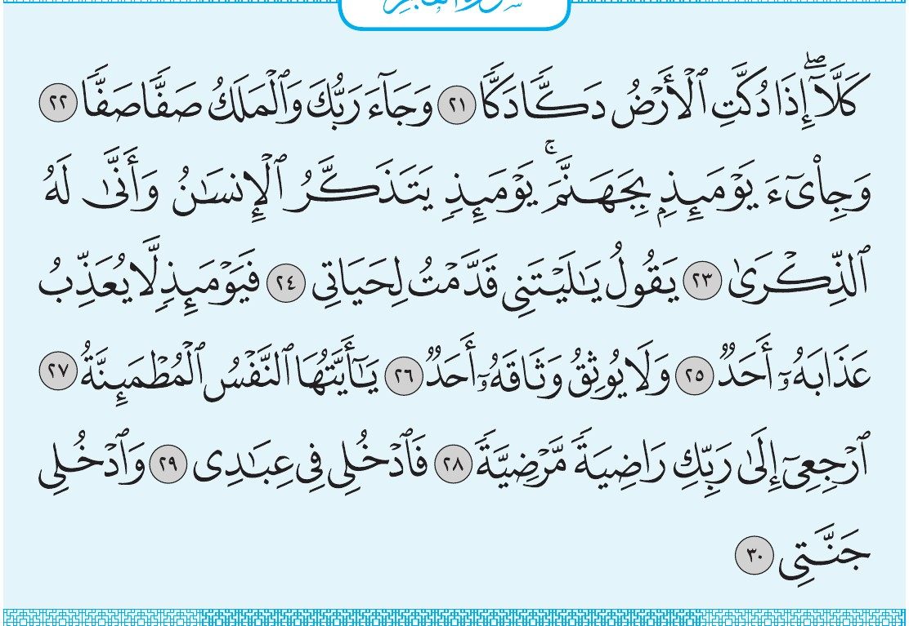
سورة الفجر (٣)
١١
الدرس الحادي عشر • الآيات ٢١ – ٣٠
أستمعُ وأُردِّد
الشيخ
محمود خليل الحصري
الشيخ
عبد الباسط عبد الصمد
الشيخ
محمد صديق المنشاوي
الشيخ
ماهر المعيقلي
المصحف المعلّم
اضغط على السماعة للتشغيل أو الإيقاف

Slide 77
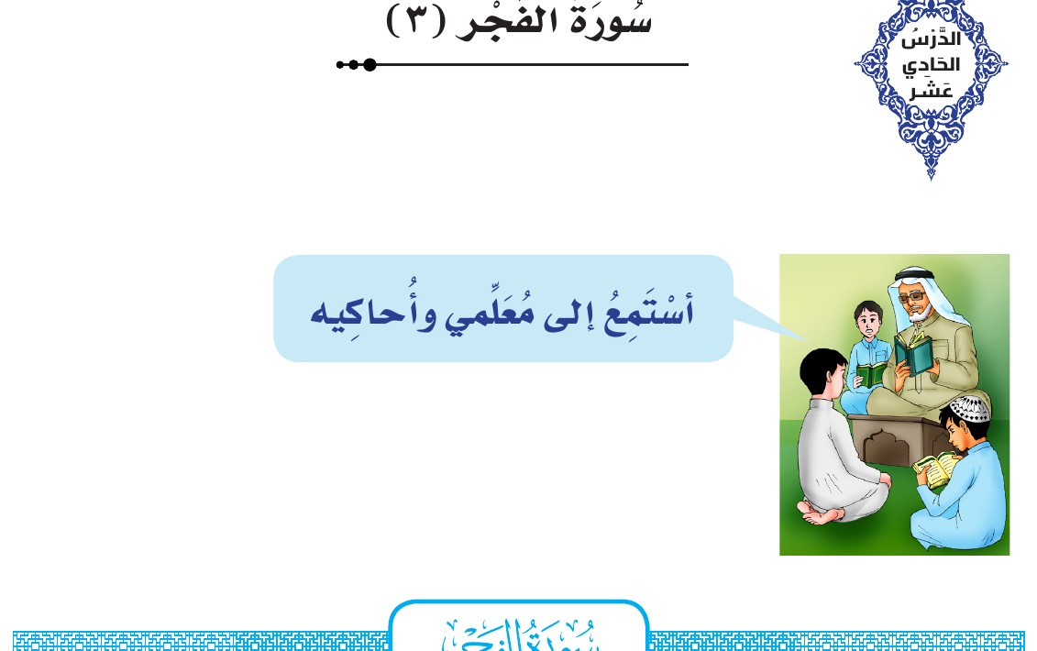
أنشطةُ الدرس
١١
سورة الفجر (٣) • كتاب التلاوة ص ٣٢

Slide 78
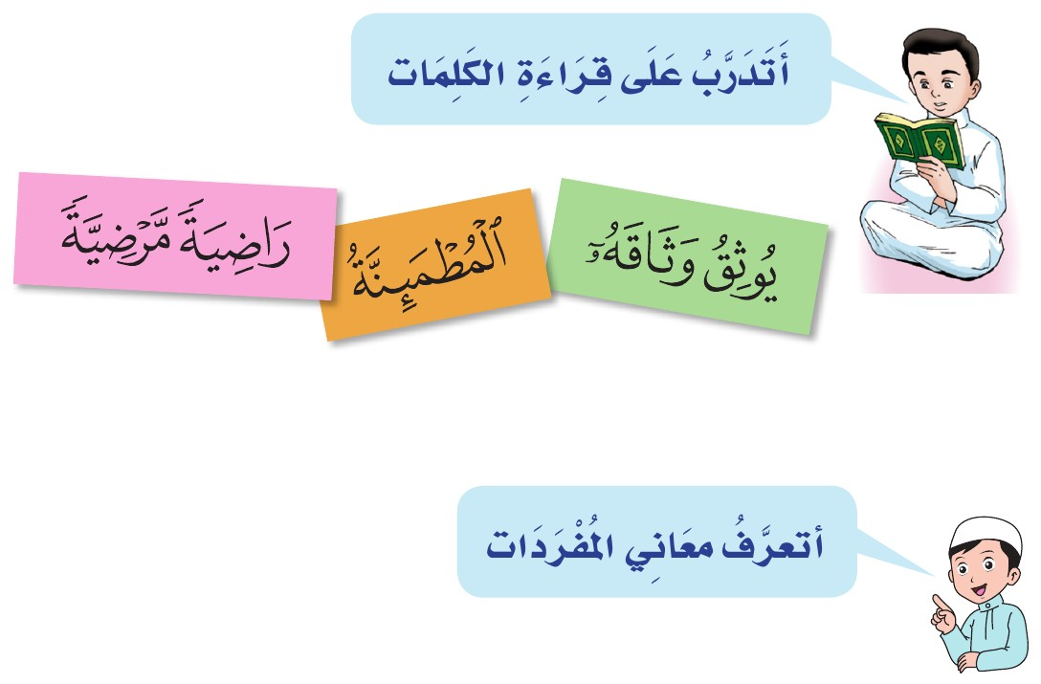
أنشطةُ الدرس
١١
سورة الفجر (٣) • كتاب التلاوة ص ٣٣

Slide 79
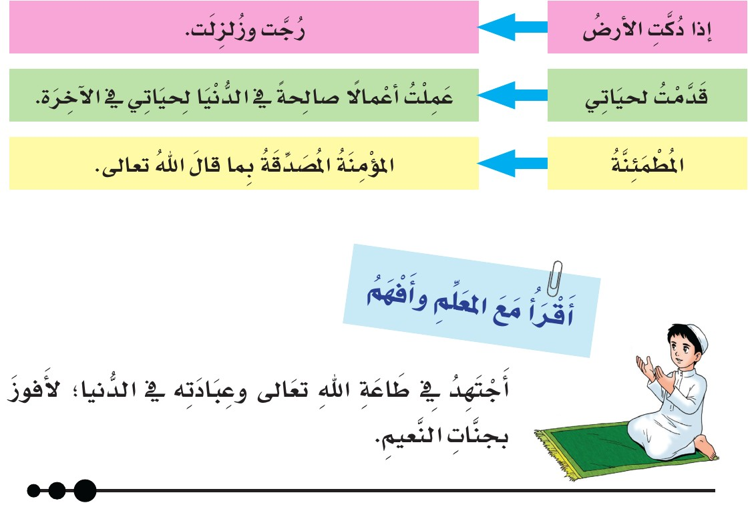
أنشطةُ الدرس
١١
سورة الفجر (٣) • كتاب التلاوة ص ٣٣

Slide 80
صدق الله العظيم

